Slide 1
М’яка іграшка у сучасному декоративно- ужитковому мистецтві.
Саморобна іграшка набула останнім часом величезної популярності.
Сьогодні ми разом долучимось до мистецтва створення іграшки.

Slide 2
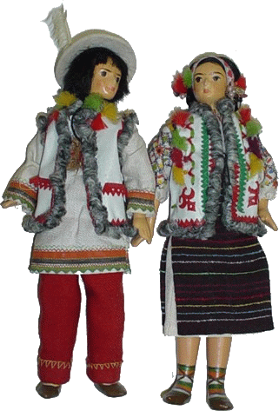
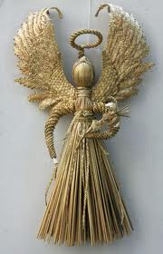
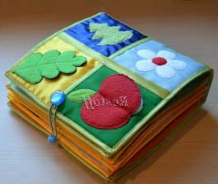
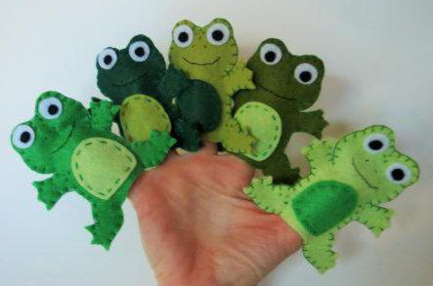
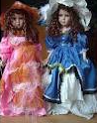
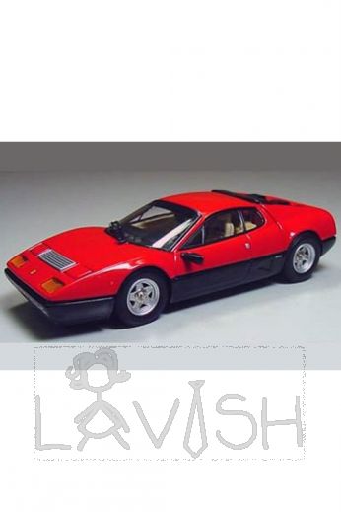
Сучасні іграшки мають різне призначення:
Розвиваючі іграшки для дітей.
Декоративні іграшки для оздоблення приміщень.
Колекційні іграшки.
Народна іграшка
Обрядова іграшка.
Іграшка для театральних вистав.
Іграшка-сувенір.

Slide 3
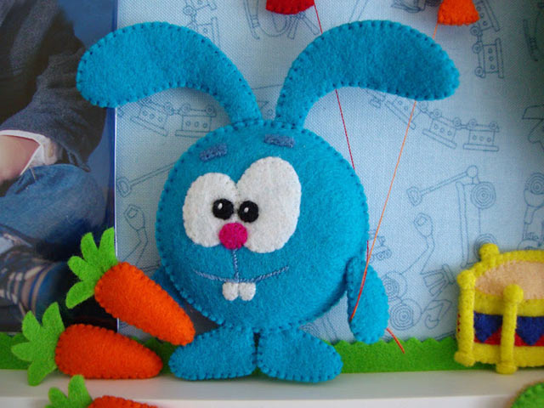
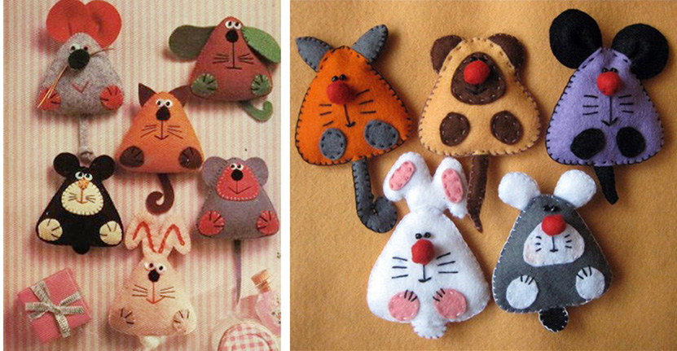
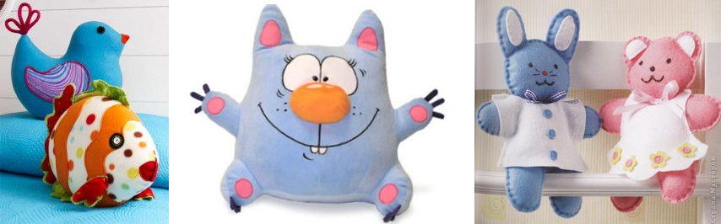
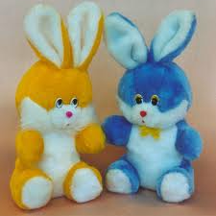
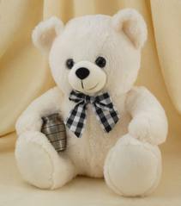
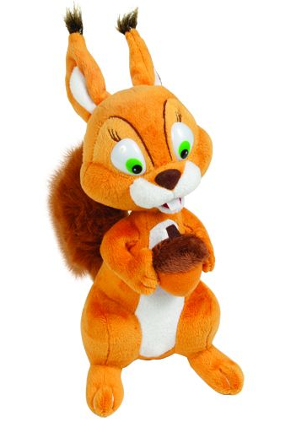
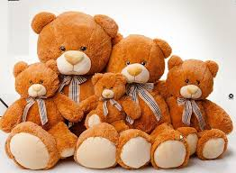
Види м'яких іграшок.
Плоскі іграшки.
Об'ємні іграшки

Slide 4
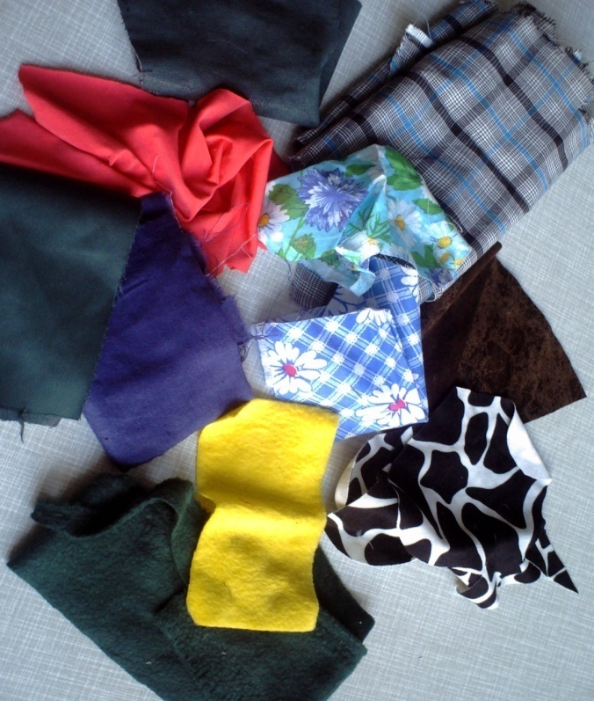
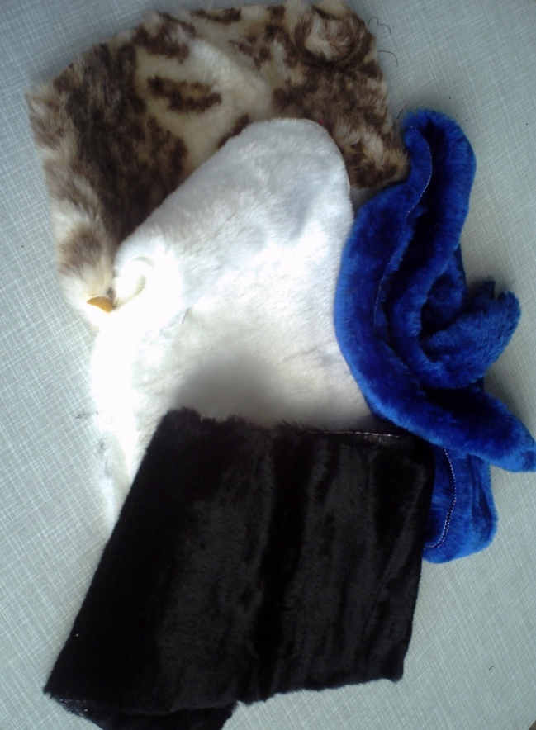
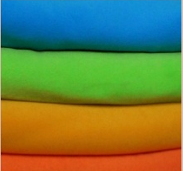
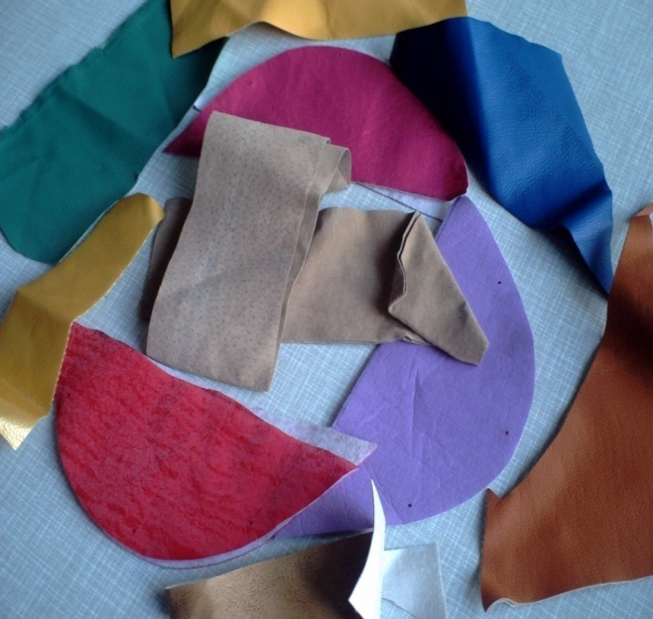
Матеріали для виготовлення м’якої іграшки.
Основні матеріали:
- тканина, трикотаж
- хутро штучне та натуральне
- шкіра штучна та натуральна

Slide 5
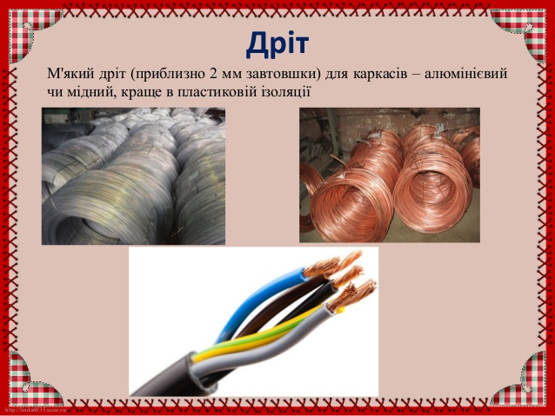
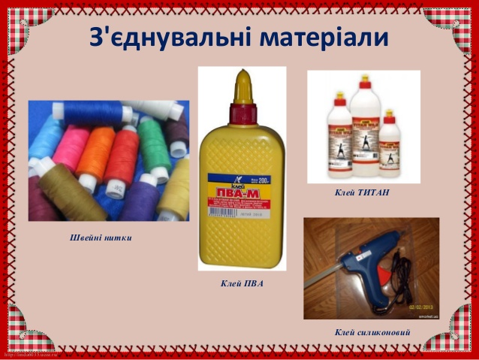
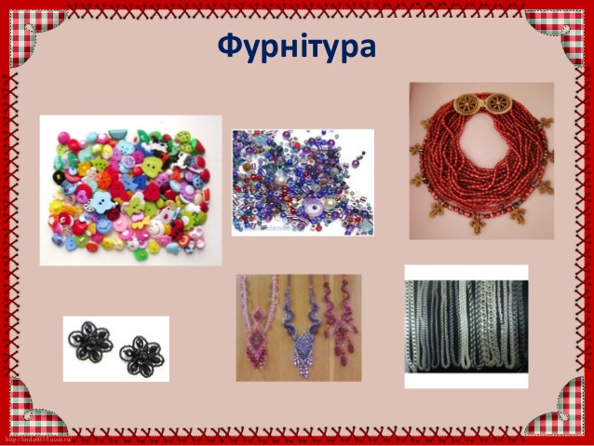
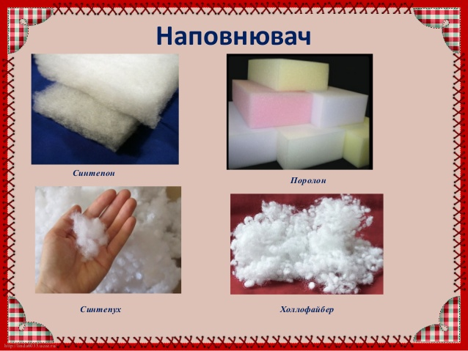
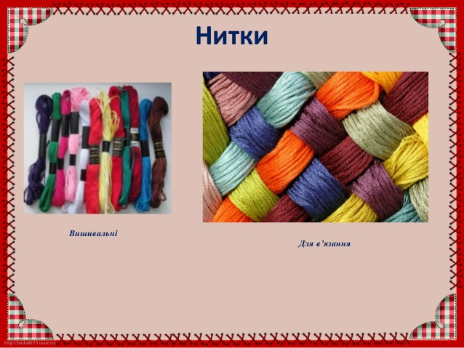
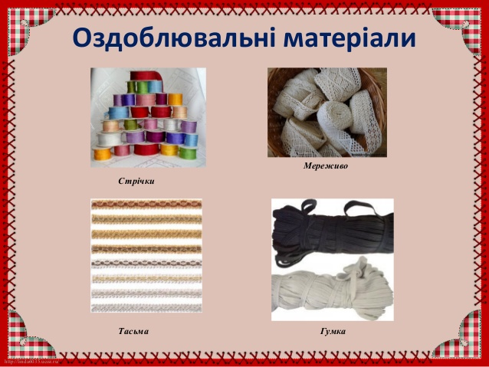
Матеріали для виготовлення м’якої іграшки.
Оздоблювальні матеріали .
- тасьма, мереживо, стрічки, резинка
- фурнітура: ґудзики, намистинки, біжутерія.
- нитки для вишивки та в'язання.
Зєднувальні матеріали
- нитки швейні
- клей ПВА. Силіконовий
Наповновач.
- синтепон, синтепух, поролон
- холлофайбер
- вата, обрізки тканини

Slide 6
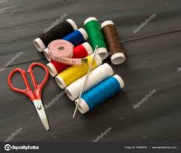
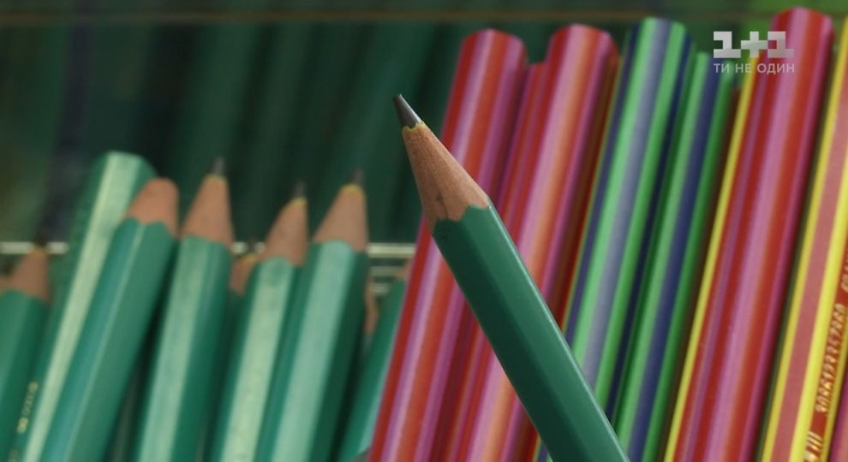
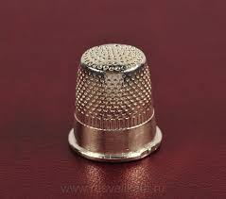
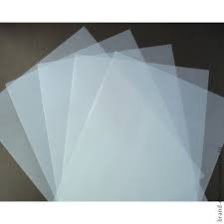
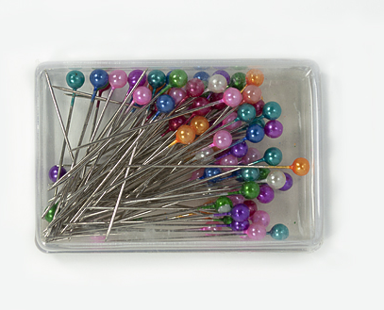
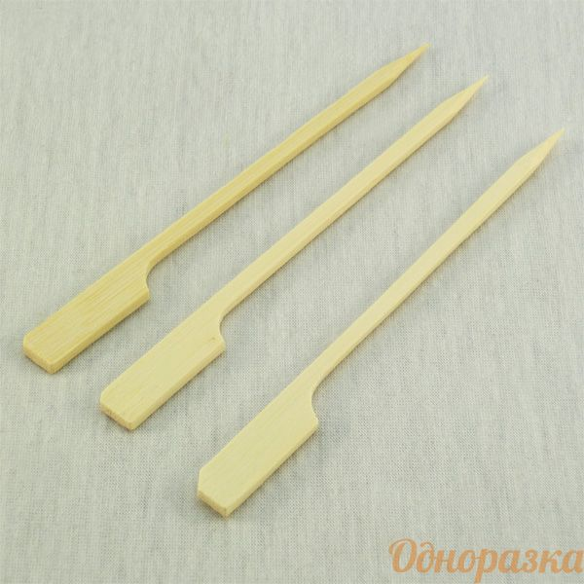
Інструменти для шиття м’якої іграшки.
Голки, шпильки
Ножиці
Кілочок
Наперсток
Нитки швейні
Папір
Калька
Олівець

Slide 7
Прийоми безпечної праці
Якісні голки та шпильки мають бути гострими, рівними, неіржавими.
Шпильки та голки потрібно зберігати в гольниці, в подушечці для голок, на магніті; категорично забороняється вколювати їх у маленькі м’які іграшки.
Ножиці під час роботи потрібно тримати на столі із зімкнутими лезами, кільцями до себе, справа (зліва для шульги) на відстані від краю стола не менше 20 см, щоб випадково не впали.
Передавати ножиці потрібно кільцями вперед, тримаючи пальцями за зімкнуті леза.
Оптимальну довжину нитки для ручного шиття відміряйте так: тримаючи двома пальцями за кінчик, обведіть нитку кругом ліктя знову до пальців.

Slide 8
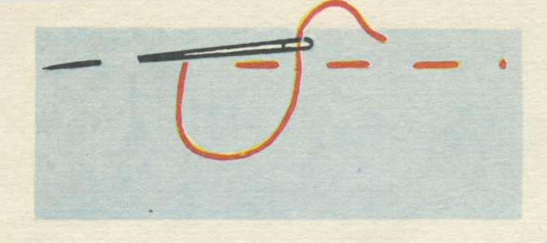
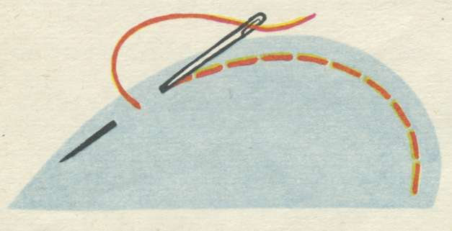
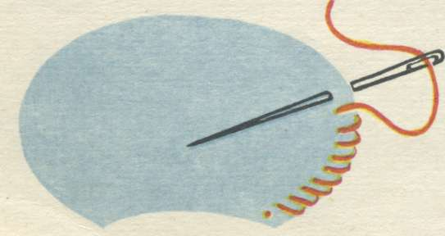
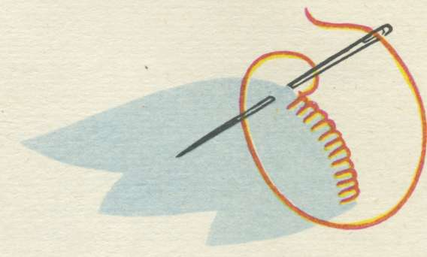
Ручні шви для пошиття іграшки.
Шов “уперед голку”
Шов “назад голку
Шов “через край”
Шов “петельний”

